Slide 1
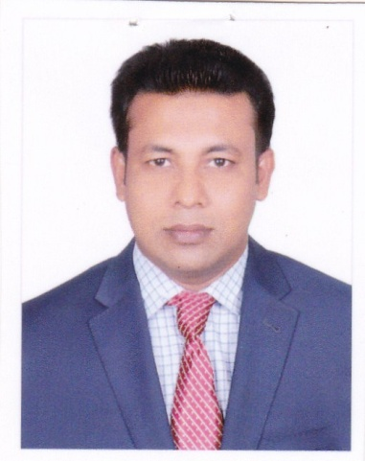
শিক্ষক পরিচিতিঃ- মো: বাবর আলি হাজি আঃ হামিদ মাধ্যমিক বিদ্যালয় সহকারি শিক্ষক (বাংলা) ফকিরহাট ,বাগেরহাট

Slide 2
মাল্টিমিডিয়া পাঠদান ক্লাসে সকল কে স্বাগতম
সাবাই কেমন আছে জানতে চাওয়া।অনুপুস্তিতর কারন জানতে চেষ্টা করা ।

Slide 3
শিখনফলঃ-
১.কারা ছোটলোক জানতে পারবে।
২.কাদের কে উদ্বোধিত হতে হবে তা জানতে পারবে।
৩.উপেক্ষিত কারা তা জানতে পারবে।
৪.তারা কেন উপেক্ষিত সেটা বুঝতে পারবে।
৫.কাদের অনুসরন করলে তা থেকে মুক্তি পাবে সেটা জানতে পারবে।

Slide 4
পা্ঠ ঘোষণাঃ- ক্ষেতে খমারে ও কলকারখানায় কারা কাজ করে তোমরা কি বলতে পারবে?
কোন শ্রেণীর মানুষ পৃথীবিতে অবহেলিত তোমরা বলতে পারবে?
অবহেলিত শদ্বের অর্থ কি বলতো?
অথবা কিছু ছবি দেখাতে পারি।

Slide 5
সরব পাঠঃ-
শিক্ষক নিজে কিছু পড়বে।
শিক্ষার্থীদের দ্বারা কিছু পোড়াবে।
আমাদের দেশের দেওয়া নাম যারা খেটে খু তারা ছোট লোক।
খেটে খাওয়া দিনমজুর লোকদের সচেতন করে তুলতে হবে।তাহলে দেশ সামনের দিকে এগিয়ে যাবে।
শ্রমিক ,কুলি ,মজুর,মুটেওপরিশ্রমি মানুষ গুলু উপেক্ষিত হয় ।
আমাদের দেশে এক শ্রেণীর মানুষ আছ যারা গরিব মানুষের কোনো অধিকার দেয় না ,গরিব মানুষের শোষণ করতে চায়। যাদের কারনে দেশের গরিব মানুষ গুলো উপেক্ষিত।
পৃথিবিতে মহত ব্যক্তিদের অনুসরন করলে মুক্তি পাওয়া সম্ভব,তাদের মত আচরন শিখতে হবে।

Slide 6
একক কাজঃ-
ছোট লোক সম্প্রদায় কারা এবং কেন?
মানুষের ভালোবাসা পাওয়ার জন্য কী কী করা উচিত,তা লেখ।

Slide 7
দলীয় কাজঃ-
ক- দল- আকাশে অট্টালিকা নির্মাণ বলতে কি বুঝাতে চেয়েছেন?
খ-দল-বিশ্বের বুকে মর্যাদাবান জাতি ওরাষ্ট্র গঠনে কারা সংগ্রাম করেছেন?
গ-দল-মহাত্মা গান্ধী কীভাবে অসাধ্য-সাধন করেছেন?

Slide 8
মূল্যায়নঃ-
কাদের অন্তর কাচের মত স্বচ্ছ?
দুর্দিনের যাত্রী কোন ধরনের গ্রন্থ?

